Slide 1

ATLANTIC CITY
Desarrollo de un sistema de información para la gestión unificada de clientes
Proyecto de Desarrollo de los Componentes de la Capa de Vista · Ciclo 2 · 2026
Daniel Asmat · Salomón Fernández · Christian Huapaya · Luis Coloma
Product Owner: Víctor Andrade, docente del curso
Avance presentado hasta lo trabajado en clase: procesos, requerimientos, casos de uso, secuencias y clases.
Notes:
LUIS (0:15) Buenas tardes. Somos el equipo del caso Atlantic City y presentamos el avance del proyecto de capa de vista hasta lo visto en clase: el proceso modelado, los requerimientos y los tres modelos UML que pidió el profesor. [CLIC]

Slide 2
APERTURA
Qué vamos a mostrar y por qué
• Proceso y método: el problema real y el AS IS dibujado en Bizagi, con sus carriles y decisiones.
• Requerimientos: las 13 historias de usuario y el salto de historia a caso de uso.
• Comportamiento: casos de uso documentados con la plantilla del curso y sus diagramas de secuencia.
• Estructura y estado: diagrama de clases coherente con el código y pendientes reales del proyecto.
Idea fuerza: cada bloque responde qué se hizo, por qué se hizo así y con qué herramienta.
Atlantic City · Capa de vista | Expositor 1 · Luis | 2
Notes:
LUIS (0:25) Cuatro bloques en doce minutos. No vamos a leer diagramas: vamos a explicar qué decisión toma cada uno y qué regla del negocio representa. Si algo no está, es porque el Product Owner todavía no lo confirma, y lo diremos así. [CLIC]

Slide 3
CONTEXTO
El problema que origina todo
• Información de clientes dispersa en aplicaciones que no se comunican: inscripción, promociones, membresías.
• Consecuencias directas: duplicidad y retrabajo, historial inexistente, ofertas poco pertinentes.
• Decisiones de marketing sin indicadores verificables ni periodo acordado.
Objetivo del sistema
Una fuente central del perfil, el historial y las interacciones que ordene la atención y apoye decisiones con datos.
Alcance de la etapa: capa de vista con datos de demostración locales; sin integración real ni envío de mensajes.
Atlantic City · Capa de vista | Expositor 1 · Luis | 3
Notes:
LUIS (0:40) El problema no es falta de software: es que cada área tiene el suyo y ninguno conversa. Por eso la palabra clave del proyecto es unificada. Y ojo con el alcance: hoy demostramos con datos locales en el navegador; no afirmamos conexión con sistemas reales de Atlantic City porque no existe. [CLIC]

Slide 4
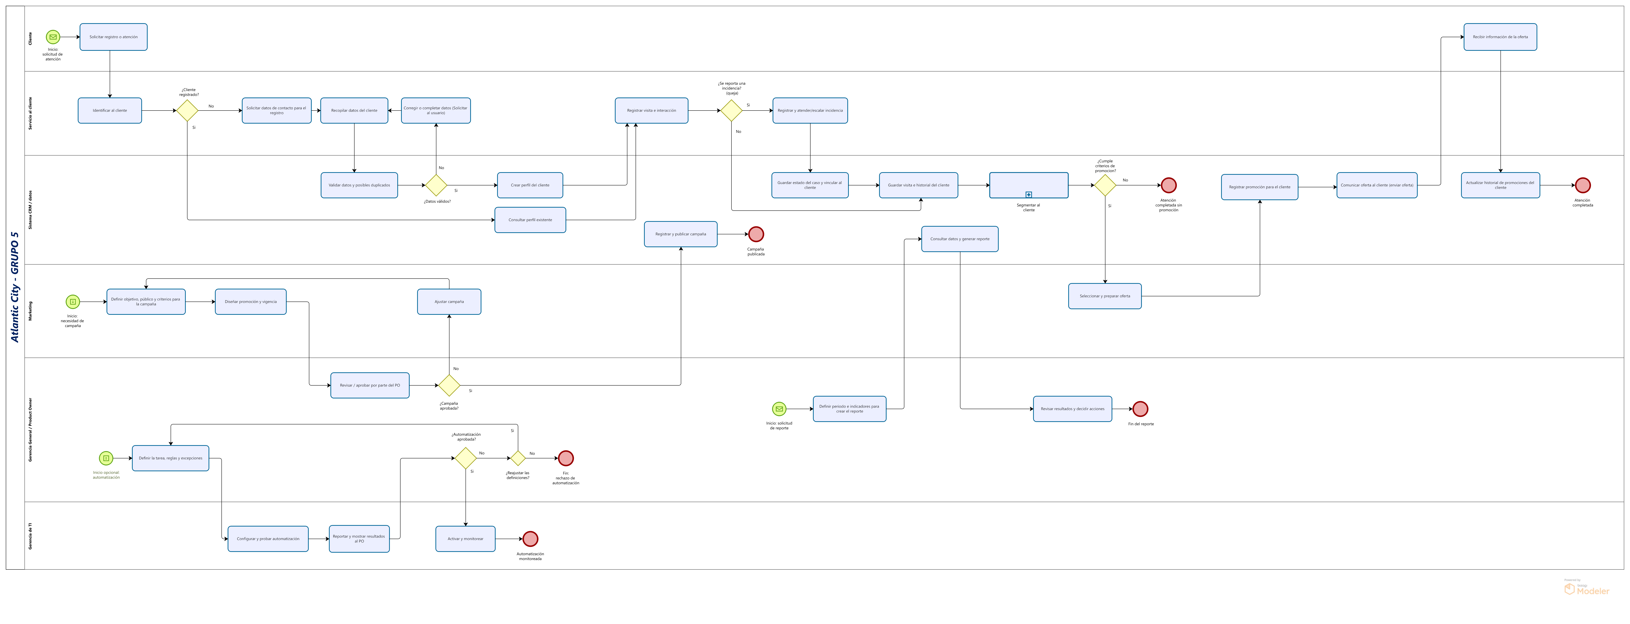
PROCESO AS IS
Cómo se trabaja hoy: el modelo Bizagi
• Un pool y seis carriles: los mismos participantes del proceso real.
• Recorrido: registrar → atender → segmentar → promocionar → reportar.
• Las compuertas muestran lo que hoy es manual y condicionado.
Atlantic City · Capa de vista | Expositor 1 · Luis | 4
Notes:
LUIS (0:50) Este es el proceso actual, no el ideal: por eso es AS IS. Señalo tres cosas: los carriles dicen quién interviene, el recorrido dice en qué orden y las compuertas dicen dónde hoy alguien decide a mano. Ese último punto es el que después se vuelve historia de usuario y caso de uso. [CLIC]

Slide 5
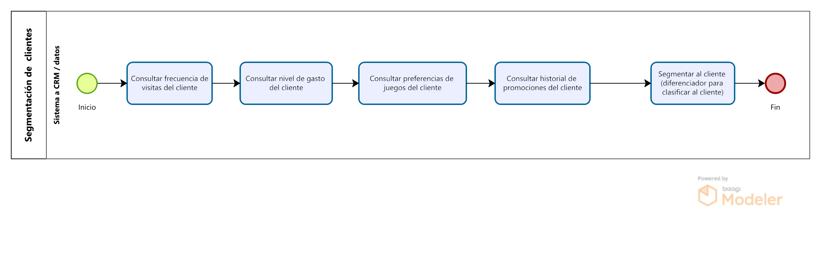
PROCESO AS IS
Segmentación: el subproceso de los cuatro criterios
• Cuatro criterios: frecuencia de visitas, nivel de gasto, preferencias de juegos e historial de promociones.
• Clasificación manual: hoy la etiqueta la pone una persona; el sistema no la calcula.
• Puente con UML: este subproceso alimenta HU-07, HU-08 y HU-09 y el caso CU03.
Atlantic City · Capa de vista | Expositor 1 · Luis | 5
Notes:
LUIS (0:35) El subproceso de segmentación es el corazón del caso: cuatro criterios que se consultan y una clasificación que hoy es manual. Que sea manual no es un defecto del modelo: es la regla acordada con el Product Owner mientras no se priorice automatizar. [CLIC]

Slide 6
REQUERIMIENTOS
Scrum y backlog: trece historias, cuatro Sprints
Sprint | Objetivo de valor | Historias
1 | Perfiles: buscar, registrar, actualizar y consultar con historial | HU-01 a HU-04
2 | Atención: visita o interacción y criterios de segmentación | HU-05, HU-07
3 | Segmento y oferta: segmento, elegibilidad y constancia | HU-08, HU-09, HU-11
4 | Complementos: incidencias, campañas, reportes y HU-13 si el PO prioriza | HU-06, HU-10, HU-12, HU-13*
• Equipo: el docente como Product Owner; cuatro Developers, uno de ellos Scrum Master.
• Cada historia tiene criterio de aceptación comprobable, no deseos sueltos.
Atlantic City · Capa de vista | Expositor 2 · Christian | 6
Notes:
CHRISTIAN (0:45) El backlog no es una lista de tareas: son trece necesidades con valor y criterio de aceptación. Los Sprints agrupan lo que cierra valor: primero saber quién es el cliente, después atenderlo, después evaluar ofertas y al final los complementos. La HU-13 lleva asterisco porque existe solo si el Product Owner la prioriza. [CLIC]

Slide 7
REQUERIMIENTOS
De historia de usuario a caso de uso
• Historia de usuario: necesidad con valor de negocio, escrita para el backlog: Como / Quiero / Para.
• Caso de uso: recorrido observable actor–sistema que realiza esa necesidad, con secuencia y excepciones.
• Relación: un caso de uso puede agrupar varias historias que cierran un mismo recorrido.
Caso de uso | Historias que realiza
CU01 Registrar cliente | HU-01 buscar · HU-02 registrar · HU-03 actualizar · HU-04 consultar
CU02 Registrar visita o interacción | HU-05 atención · HU-06 incidencia opcional
CU03 Evaluar si una promoción aplica | HU-07 criterios · HU-08 segmento · HU-09 elegibilidad · HU-10 campaña · HU-11 constancia
CU04 Consultar reporte verificable | HU-12 reporte
Atlantic City · Capa de vista | Expositor 2 · Christian | 7
Notes:
CHRISTIAN (0:45) Aquí respondo la duda típica: la historia dice por qué existe la función y el caso de uso dice cómo se usa observándola desde fuera. Por eso CU01 agrupa cuatro historias: en la pantalla real, identificar, registrar, actualizar y consultar ocurren en un mismo recorrido. La matriz de trazabilidad garantiza que no haya historia huérfana ni caso inventado. [CLIC]

Slide 8
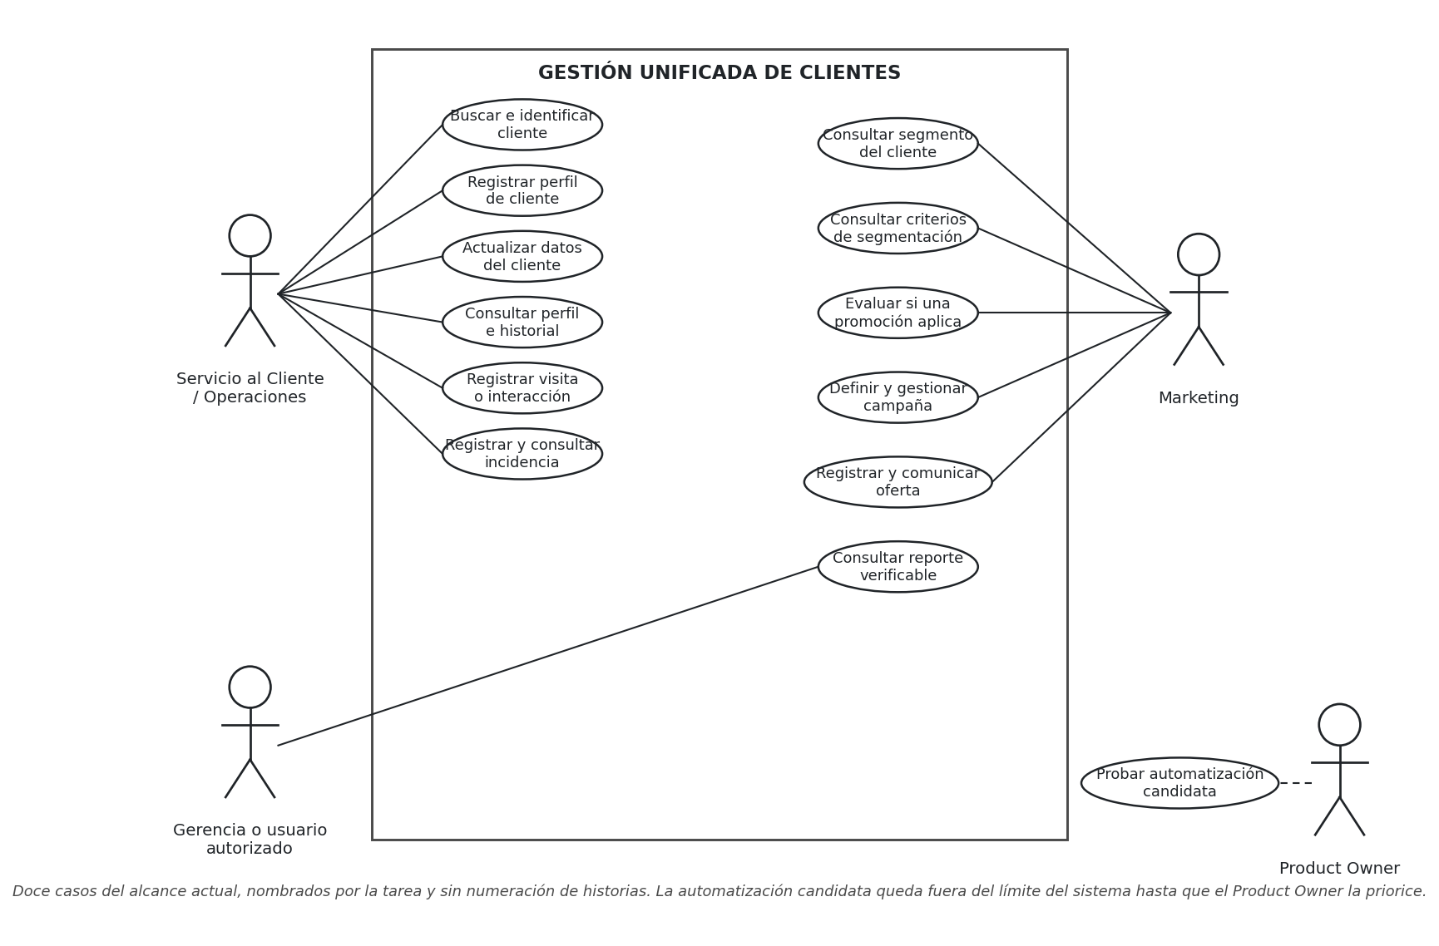
CASOS DE USO
El diagrama general y cómo leerlo
• Doce casos dentro del límite del sistema; HU-13 queda fuera hasta que el PO la priorice.
• Actores ejecutores a la izquierda; Product Owner a la derecha.
• «include»: evaluar promoción siempre consulta los criterios.
• Nombres con verbo inicial: pauta del material del curso.
Atlantic City · Capa de vista | Expositor 2 · Christian | 8
Notes:
CHRISTIAN (0:50) El diagrama se lee en tres capas: quiénes actúan, qué metas observables tienen y qué relaciones obligatorias existen. La elipse de automatización candidata está fuera del rectángulo a propósito: dibujarla dentro sería prometer algo que el Product Owner no ha priorizado. [CLIC]

Slide 9
CASOS DE USO
Cómo se documenta cada caso: la plantilla del curso
Campo | Qué declara
Descripción y actores | quién ejecuta, por qué y qué obtiene
Pre y postcondiciones | estado asumido antes y estado garantizado después
Secuencia normal | tabla # / Acción (actor) / Reacción (sistema), con alternativas ancladas al paso
Excepciones | situación previsible y reacción concreta del sistema
Rendimiento, frecuencia, importancia, urgencia | compromisos medibles o pendientes del PO
• Catálogos de sistema: reglas RN, excepciones EXC y mensajes MSJ, una sola vez.
• MSJ = código: los 25 mensajes son las cadenas literales del MVP y del prototipo.
Atlantic City · Capa de vista | Expositor 2 · Christian | 9
Notes:
CHRISTIAN (0:40) La plantilla no es burocracia: es el contrato que después se puede probar. El detalle que más nos gusta defender: cada mensaje MSJ del documento existe literalmente en el código, así que la especificación se puede verificar provocando la situación en el navegador. [CLIC]

Slide 10
COMPORTAMIENTO
CU02 Registrar visita o interacción, en tablas
Elemento | Contenido
Precondición | El perfil del cliente existe en el registro local.
1. Selecciona el cliente | El sistema muestra perfil, criterios e historial reciente.
2. Indica tipo, fecha y nota | El sistema valida obligatorios y fecha.
3. ¿Reporta incidencia? | 3.1 Sí: habilita y exige descripción. 3.2 No: continúa sin incidencia.
4. Confirma | El sistema conserva la atención con o sin incidencia y con o sin promoción.
Excepción | Incidencia sin descripción: mensaje MSJ02 y no guarda.
Postcondición | Atención en el historial, disponible para consulta.
Regla que sostiene el caso: la visita se conserva aunque no exista incidencia ni promoción (RN01).
Atlantic City · Capa de vista | Expositor 3 · Salomón | 10
Notes:
SALOMÓN (0:50) Este es el caso más usado del recorrido y el que mejor muestra nuestras reglas. Paso 3: la incidencia es opcional y condicional; si se marca sin descripción, el sistema no guarda y explica por qué con el mensaje MSJ02. Y la postcondición es la regla RN01: la atención nunca se pierde por no tener incidencia o promoción. [CLIC]

Slide 11
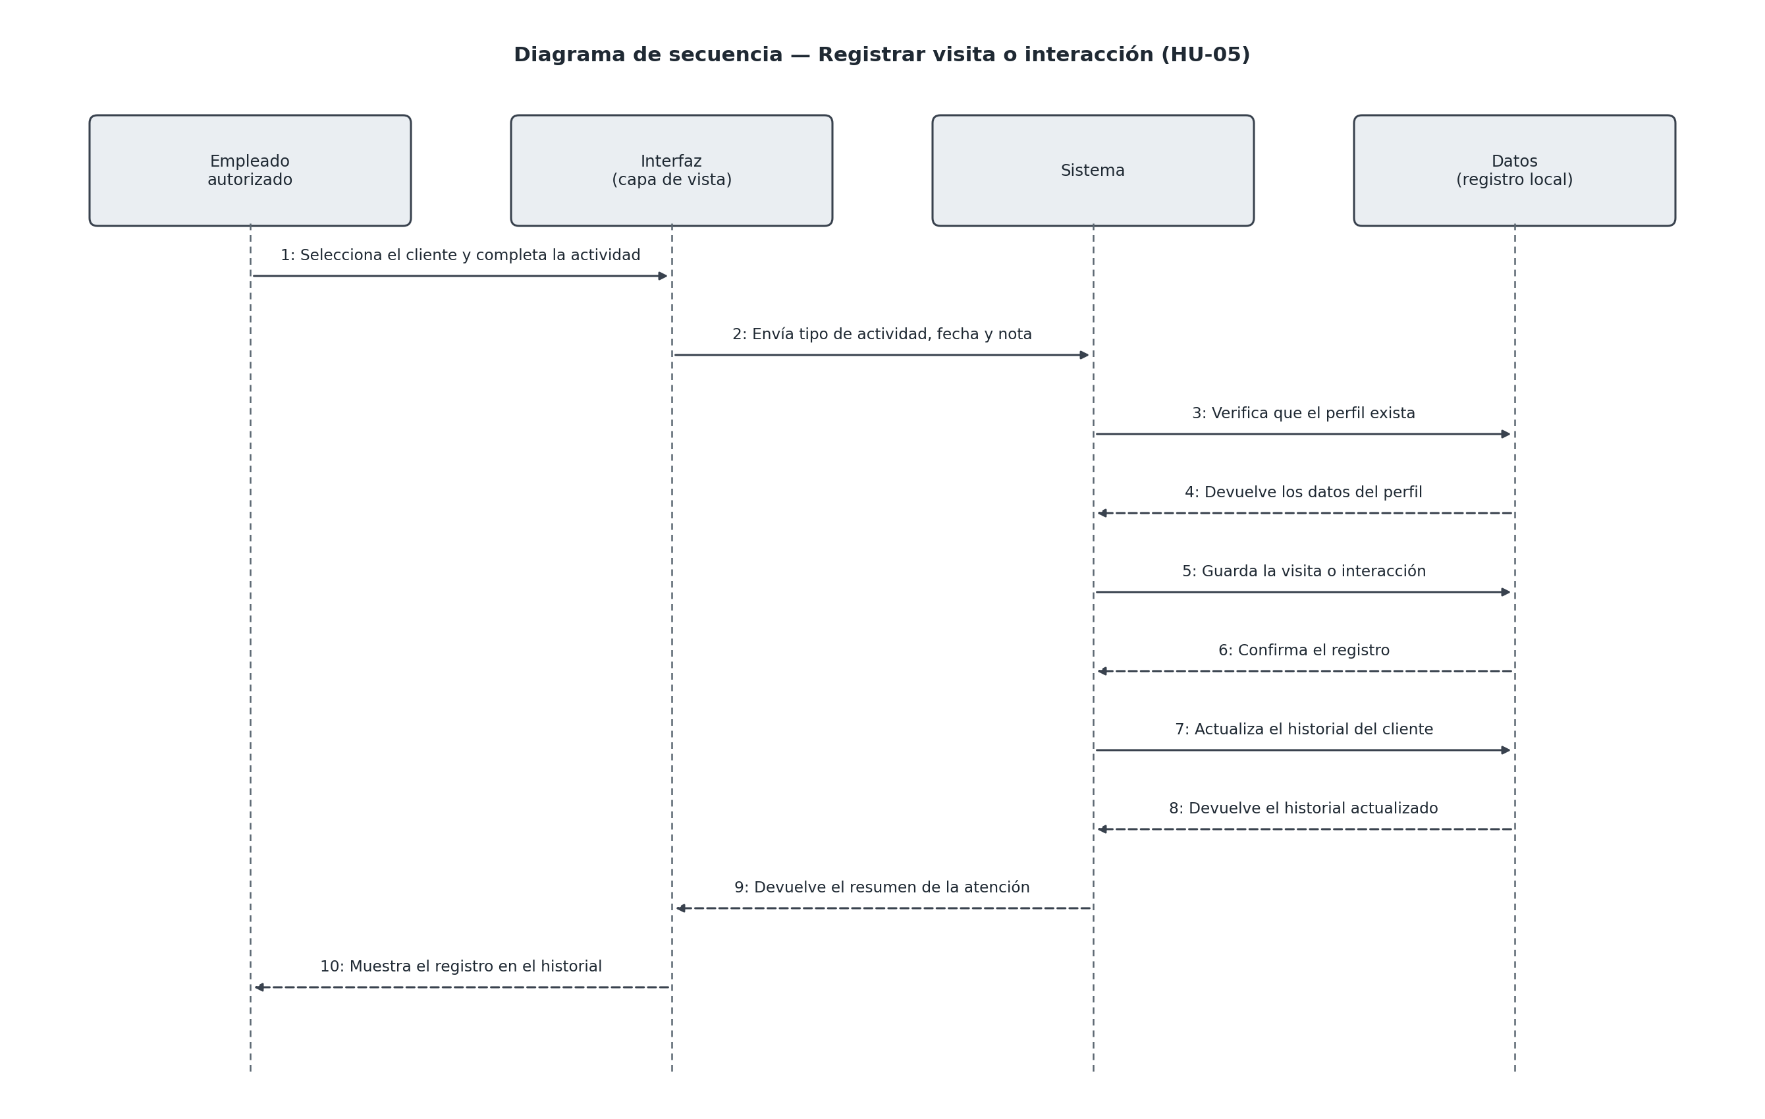
COMPORTAMIENTO
Secuencia de CU02: cuatro líneas de vida
• Lifelines: empleado autorizado, interfaz, sistema y datos (registro local).
• El fragmento alt es el paso 3 de la tabla: incidencia sí o no.
• Texto y diagrama dicen lo mismo: cada flecha es un paso del caso.
Atlantic City · Capa de vista | Expositor 3 · Salomón | 11
Notes:
SALOMÓN (0:40) El diagrama de secuencia es la tabla del caso vista en el tiempo. La cuarta línea de vida se llama registro local y no base de datos porque todavía no hay motor definido: nombrar lo que existe y no lo que suponemos. [CLIC]

Slide 12
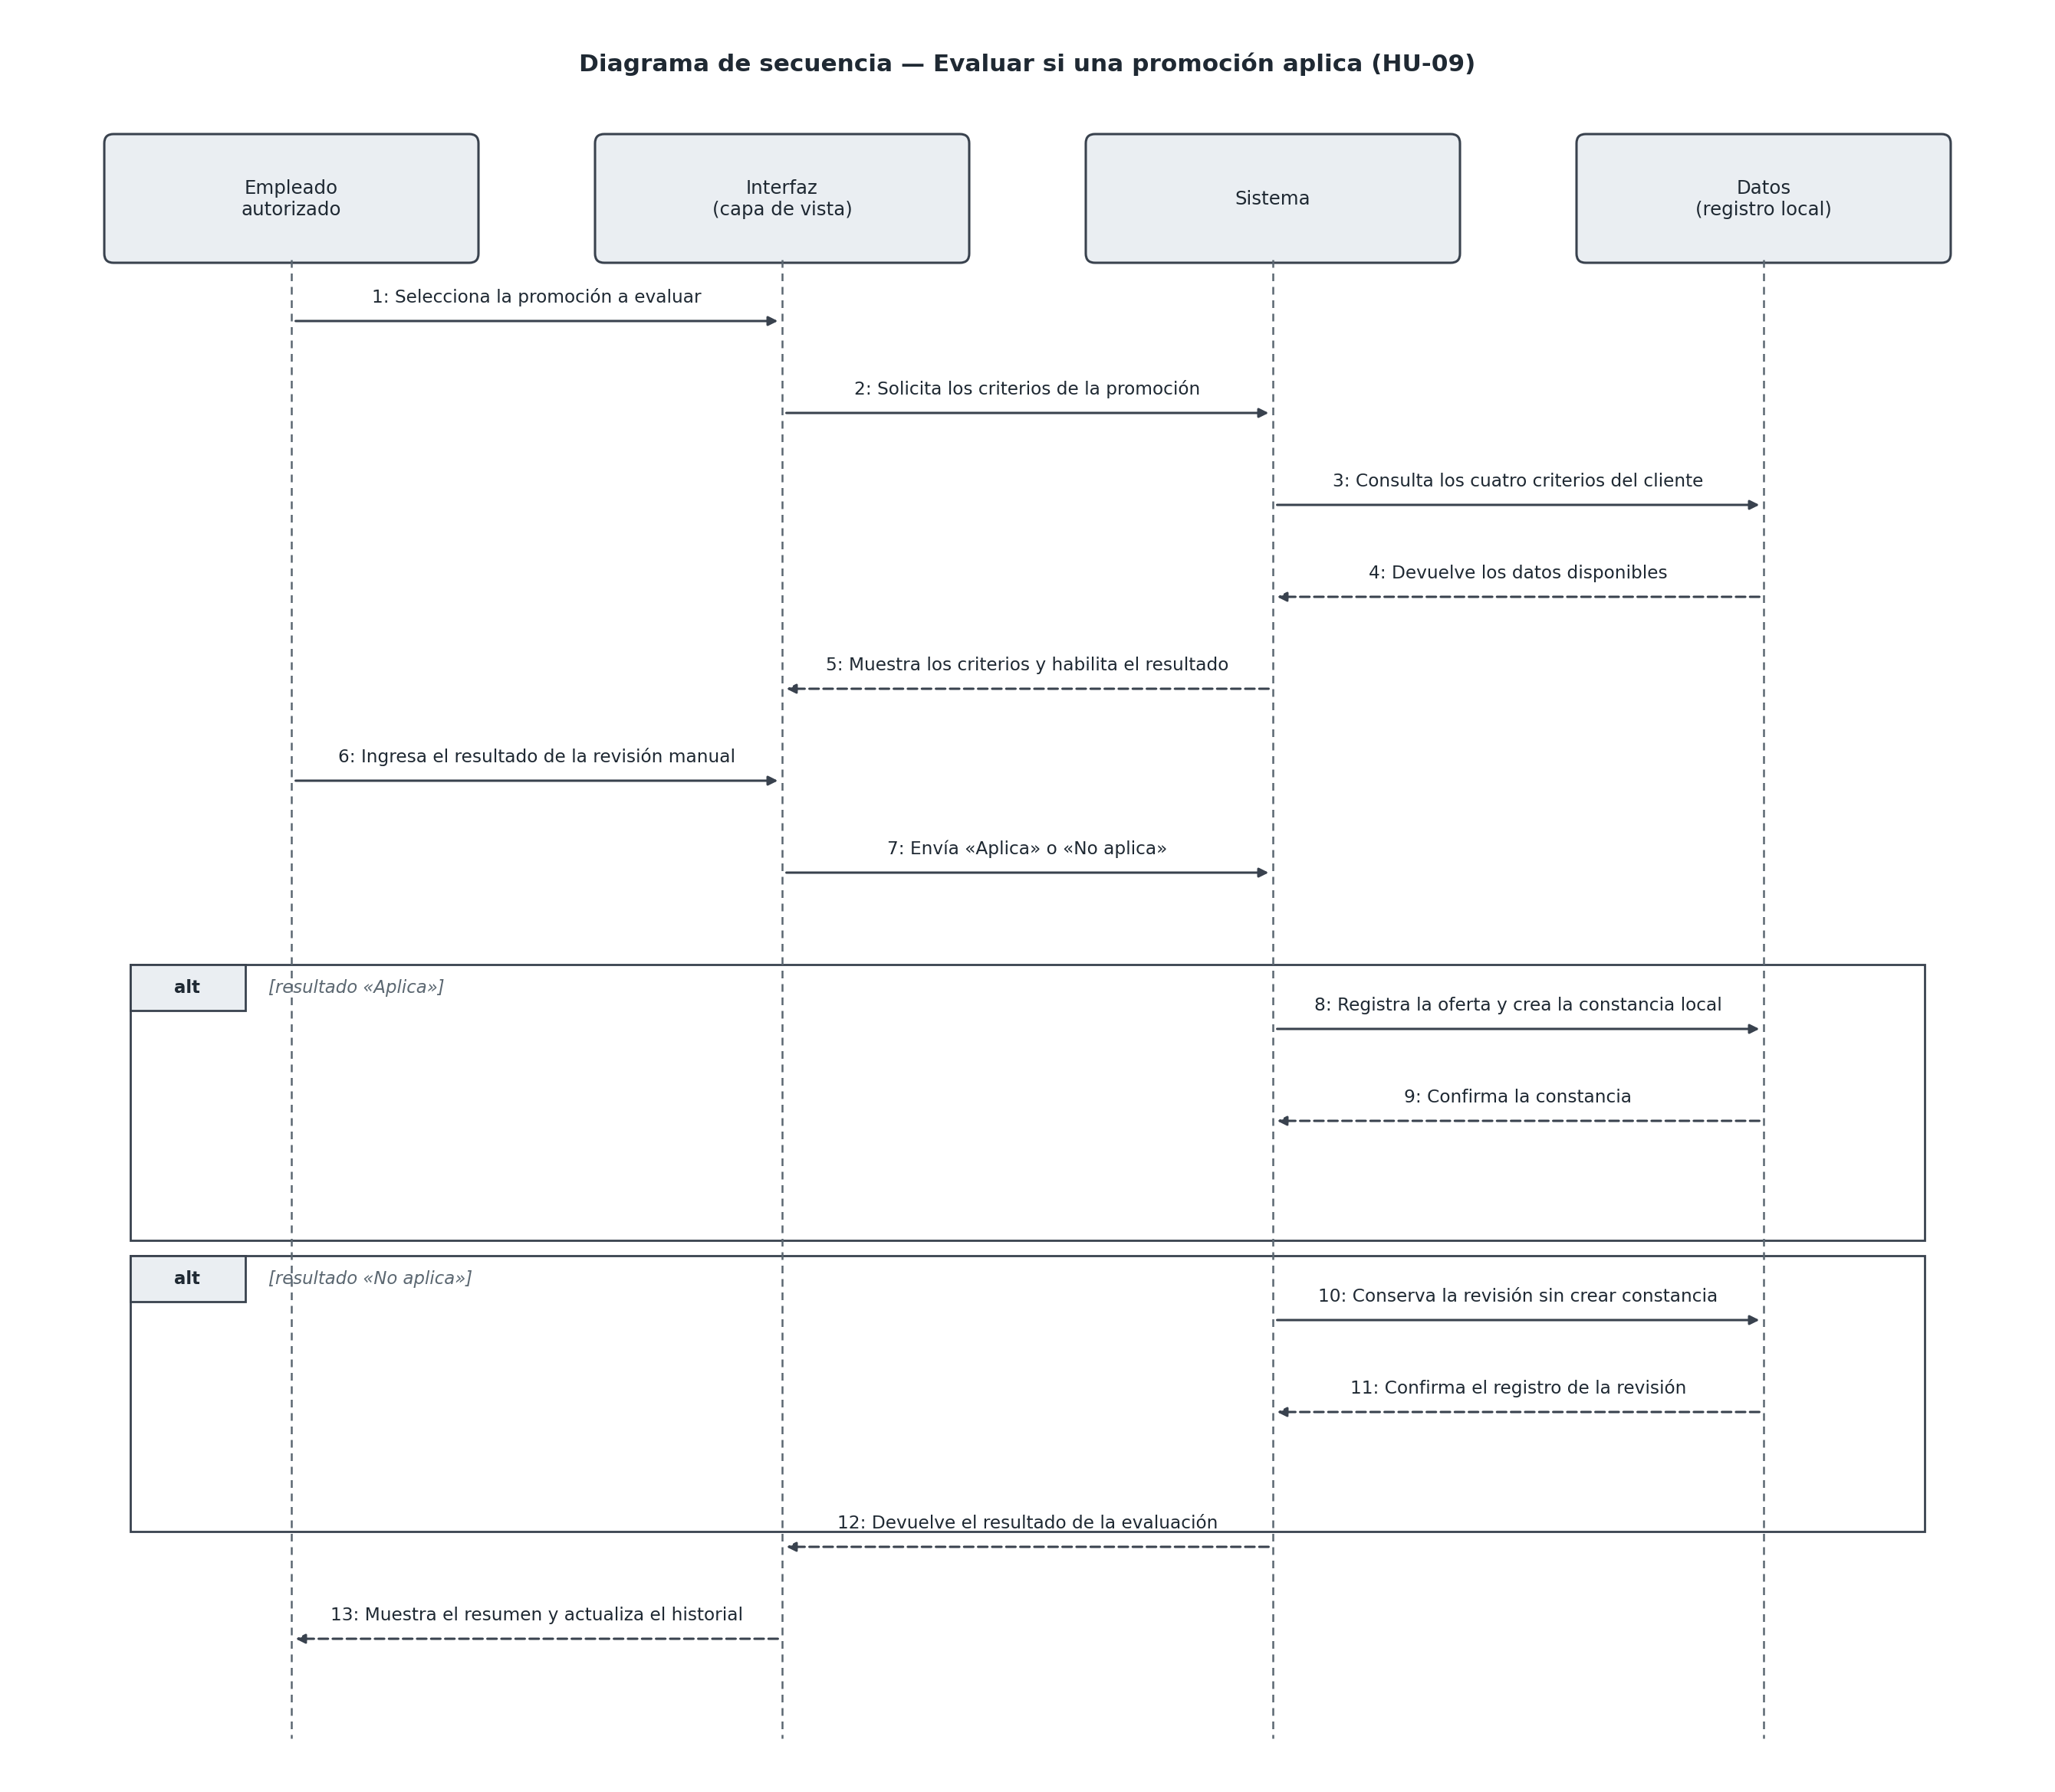
COMPORTAMIENTO
Secuencia de CU03: el alt que decide todo
• Rama «Aplica»: crea constancia local; no se envía ningún mensaje.
• Rama «No aplica»: no crea comunicación de ningún tipo.
• La elegibilidad la decide una persona: el sistema no calcula segmentos.
Atlantic City · Capa de vista | Expositor 3 · Salomón | 12
Notes:
SALOMÓN (0:45) Este alt concentra las dos reglas más sensibles del proyecto: con Aplica queda una constancia local y nada sale del sistema; con No aplica no se crea comunicación. Si el profesor pregunta por qué no hay envío automático, la respuesta es: porque ninguna integración está aprobada por el Product Owner. [CLIC]

Slide 13
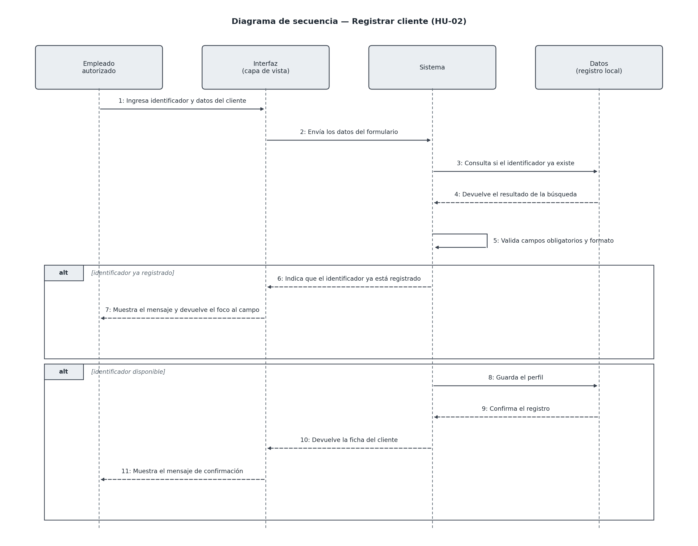
COMPORTAMIENTO
Secuencia de CU01 y el patrón común
• Patrón de los tres casos: identificar → validar → guardar → confirmar.
• Alt de CU01: perfil existente se carga; identificador nuevo se da de alta.
• Un diagrama por caso: mezclarlos haría ilegible el comportamiento.
Atlantic City · Capa de vista | Expositor 3 · Salomón | 13
Notes:
SALOMÓN (0:35) Cerramos comportamiento con el patrón que se repite: identificar, validar, guardar, confirmar. Por eso los tres diagramas se leen igual de rápido. Y por eso no los juntamos en uno solo: cada caso merece su alt y sus excepciones propias. [CLIC]

Slide 14
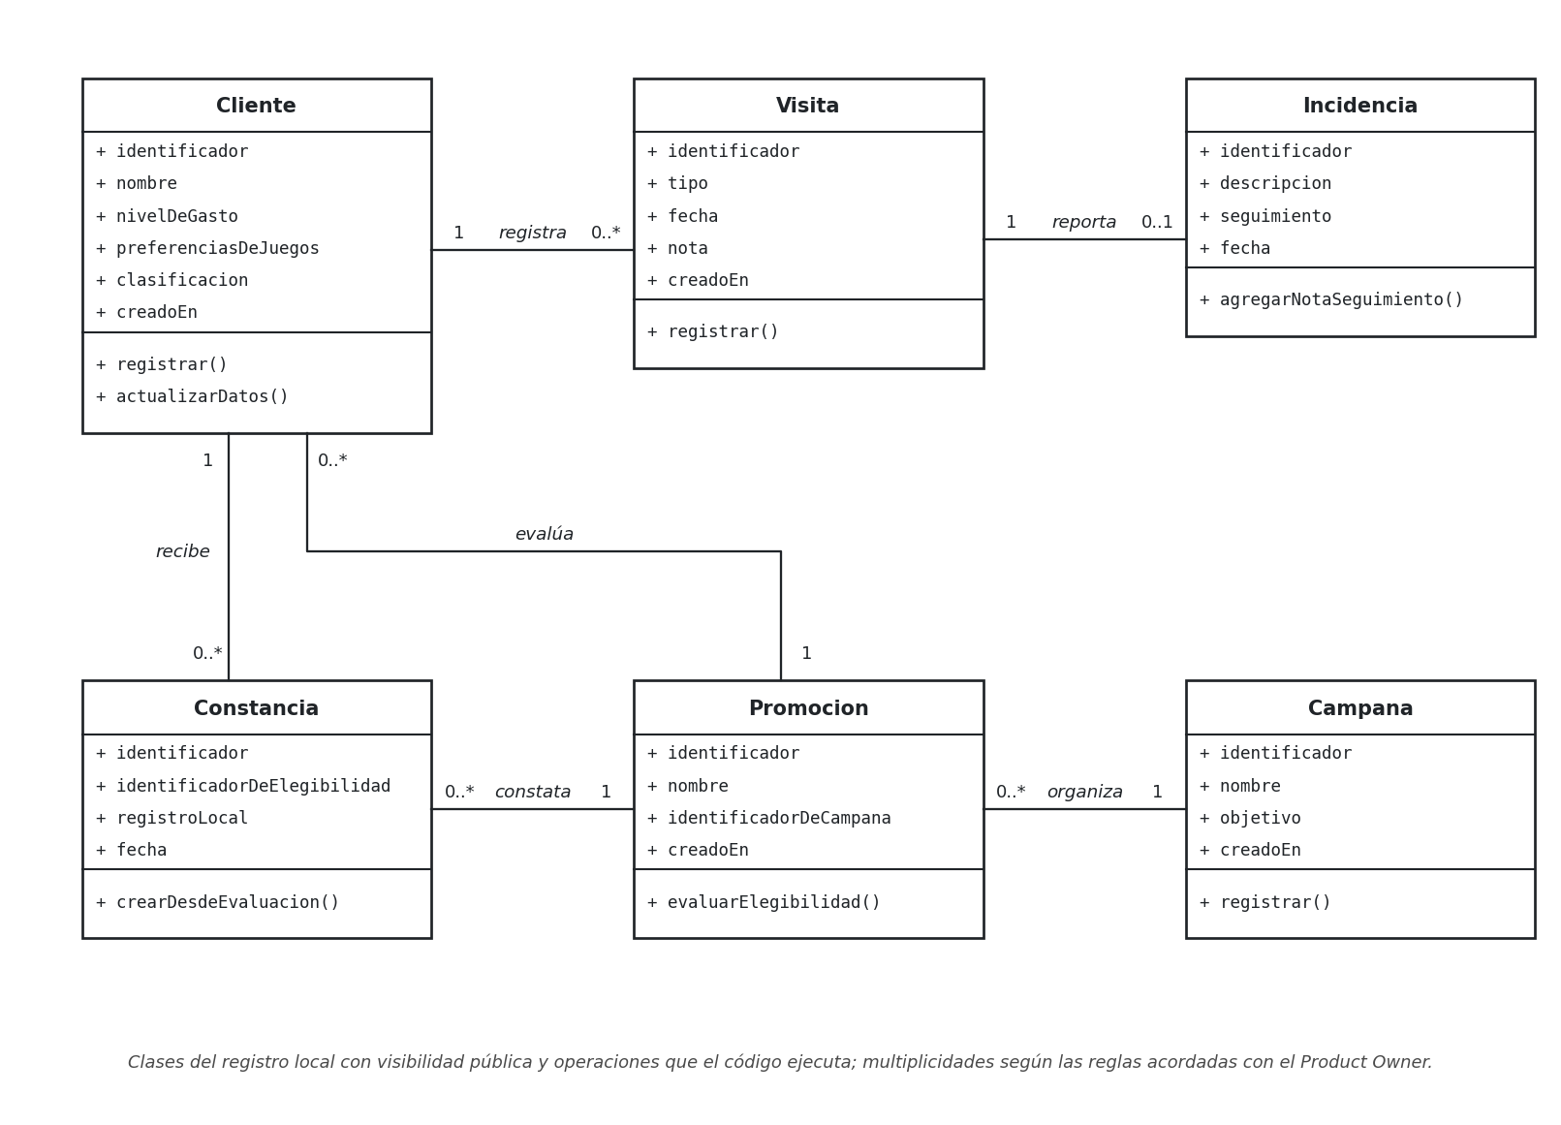
ESTRUCTURA
Diagrama de clases: los sustantivos del dominio
• Seis clases salidas de los sustantivos del dominio y del código real.
• Multiplicidades: un cliente registra 0..* visitas; la promoción se evalúa 0..* veces.
• En StarUML añadiremos visibilidad y operaciones que el código ejecuta.
Atlantic City · Capa de vista | Expositor 4 · Daniel | 14
Notes:
DANIEL (0:50) Las clases no se inventaron: son las colecciones que ya guarda el prototipo. Cliente, Visita, Incidencia, Constancia, Promocion y Campana. La asociación entre Promocion y Campana es opcional a propósito: una promoción puede existir sin campaña, que es la regla RN05 vista como estructura. [CLIC]

Slide 15
ESTRUCTURA
Modelo y código dicen lo mismo
• 25 mensajes MSJ: cadenas literales del MVP y del prototipo; la especificación es comprobable.
• Datos de demostración: guardados en el navegador; sin integración real ni envío externo.
• Evidencia ejecutable: MVP en una pantalla y prototipo de siete vistas, ambos revisables en vivo.
• Nada inventado: lo no confirmado por el PO queda como pendiente, no como dibujo.
Comprobación del equipo: si un mensaje del documento no aparece al provocarlo en el navegador, el documento o el código estaban desactualizados.
Atlantic City · Capa de vista | Expositor 4 · Daniel | 15
Notes:
DANIEL (0:40) Nuestra prueba de coherencia es simple: provocamos cada excepción en el navegador y buscamos su mensaje en el documento. Si coincide, modelo y código viven juntos; si no, se corrige en el mismo cambio. Así ningún diagrama envejece solo. [CLIC]

Slide 16
CIERRE
Estado del avance y siguientes pasos
Frente | Estado
Informe con los 15 puntos de la estructura | Completo, con casos de uso en la plantilla del curso
BPMN, UML y especificación de casos de uso | Completos y verificados contra el código
MVP y prototipo con navegación | Ejecutables y probados
Modelo StarUML (.mdj) y exportación Bizagi (.bpmn) | En curso esta semana
Periodos e indicadores del reporte, HU-13 | Pendientes de priorización del Product Owner
Atlantic City · Capa de vista | Expositor 4 · Daniel | 16
Notes:
DANIEL (0:35) Estado honesto: lo enseñado en clase está cerrado y documentado; lo que sigue son dos artefactos de herramienta y las decisiones que solo el Product Owner puede tomar. Preferimos mostrar pendientes reales antes que dibujos que prometan de más. [CLIC]

Slide 17
CIERRE
Idea final
De información dispersa a un historial unificado con reglas verificables.
Cada diagrama tiene un documento detrás y cada documento, un código que lo respalda.
Gracias.
Atlantic City · Capa de vista | Expositor 4 · Daniel | 17
Notes:
DANIEL (0:20) Resumimos en una línea: el proyecto convierte información dispersa en historial unificado con reglas que se pueden verificar. Gracias y quedamos por las preguntas. [FIN]

